Slide 1
То, что сегодня ребёнок умеет делать в сотрудничестве и под руководством, завтра он становится способен выполнять самостоятельно…
Подвести к этому ребёнка и есть главная задача современного учителя.
Л. С. Выготский
Роль учителя
в современной школе

Slide 2
Главная цель
Повышение качества знаний учащихся, чтобы в дальнейшем выпускники могли стать конкурентоспособными
во взрослом мире.

Slide 3
Главная задача
Раскрытие способностей каждого ученика, воспитание личности, готовой к жизни
в высокотехнологичном, конкурентном мире.

Slide 4
Каким должен быть учитель в этом
стремительно меняющемся мире?
Учитель, влюблённый в свой предмет.
Учитель, уважающий личность учащегося.
Учитель, способный воспринять точку зрения ученика.
Учитель - психолог.
Учитель, владеющий современными ИКТ.
Учитель - соратник.

Slide 5
Профессиональные качества современного учителя
Требования к учителю
Качества учителя
Модель учителя

Slide 6
Профессиональные качества
современного учителя
педагогическая эрудиция
общепедагогическая
психолого-педагогическая
социально-педагогическая

Slide 7
Профессиональные качества
современного
учителя
владение
педагогической диагностикой

Slide 8
Профессиональные качества
современного
учителя
владение
педагогической технологией

Slide 9
Профессиональные качества
современного
учителя
педагогические инновации

Slide 10
Педагогические инновации
По видам деятельности:
педагогические
управленческие
По характеру вносимых изменений:
радикальные
комбинаторные
По источнику возникновения:
внешние
внутренние

Slide 11
Профессиональные качества
современного
учителя
Научно – исследовательская работа (НИР) по педагогике

Slide 12
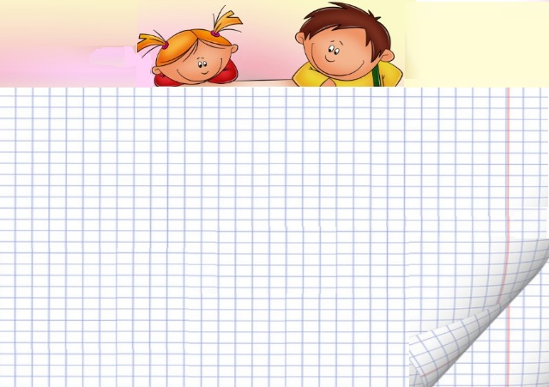
Какую роль играет школьный учитель
на современном этапе развития образования?

Slide 13
От государства:
Требования к уровню компетентности учителя
(аттестация)
От государства:
Требования к модели
выпускника
(стандарты и т.д.)
От администрации:
Отчёты, справки
Учитель
От ученика:
Индивидуальный
подход
От родителей:
Ожидания
От науки:
Положения современной дидактики

Slide 14
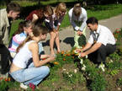
Первая модель
Вторая модель
Третья модель

Slide 15
Современный учитель
Каким ему быть?

Slide 16
Основные требования к педагогическим кадрам
1) Квалификация соответствующего уровня и профиля
2) Конкурентоспособность на рынке труда
3) Компетентность
4) Ответственность
5) Свободное владение своей профессией
6) Ориентирование в смежных областях деятельности
7) Владение современными педагогическими и информационными технологиями
8) Способность к постоянному профессиональному росту
9) Социальная и профессиональная мобильность

Slide 17
компетентность
компетенция

Slide 18
Система профессиональных компетенций учителя
2. Знание закономерностей познавательных процессов ученика в обучении и умение применять их при проектировании реального учебного процесса
1. Владение содержанием и методологией предмета
3. Знание валеологических требований к уроку и умение использовать их при проектировании учебного процесса
8. Владение навыками обобщения и передачи своего опыта
7. Умение управлять инновационным процессом (проектировать, провести и проанализировать эксперимент)
4. Владение приёмами эффективного общения
с детьми, с коллегами,
с родителями
6. Владение управленческими технологиями (педагогический анализ, постановка целей, планирование, организация)
5. Владение приёмами, социализирующими и развивающими ребёнка средствами учебного предмета

Slide 19
Анализ уровня компетенций учителя можно проводить
3 способами:
1) способом самооценки
2) способом экспертной оценки путём прямого наблюдения за работой учителей на уроках и целевого анализа этих уроков
3) тестированием уровня знаний и умений по некоторым компетенциям

Slide 20
Учитель ХХΙ века

